Slide 1
Les défis MC DO 100% Féminin
2024/2025
U11 / U14 / U17

Slide 2
La ½ finale
L’ensemble des licenciées féminines de la FTF peuvent participer dans les catégories suivantes :
U11 : 2014 / 2015
U14 : 2011 / 2012 / 2013
U17 : 2008 / 2009 / 2010
- Pour les filles de Moorea et de Tahiti la ½ finale se déroulera au centre technique de la FTF le 08/02/2025
- Pour les filles des autres archipels les résultats devront être envoyés par les Districts avant le 02/03/2025

Slide 3
La Finale
Elle se déroulera le 21 Mai 2025 au Centre Technique de la FTF
Une fille qui a participé au Défis Mc DO U11 / U13 Mixte et si elle se qualifie pour les deux finales pourra concourir sur les deux défis
Les 15 meilleures joueuses par catégorie sur l’ensemble de la Polynésie seront qualifiées pour la finale
Chaque joueuse aura 7 défis (dont 1 défi surprise) à réaliser lors de la finale

Slide 4
Le protocole de la demi-finale journée
A partir de 07h45 : Début des enregistrements des joueuses
8h45 :Fin des enregistrements des joueuses.
8h50-9h20 :Consignes sur le déroulement des ateliers avec les éducateurs, organisation des rotations.
9h30 : Coup d’envoi des tests.
9h30 -11h00 : Evaluation des joueuses par les différents éducateurs des clubs présents avec les membres du département technique de la FTF
Seul les joueuses et éducateurs convoqués auront le droit d’accéder au terrain synthétique

Slide 5
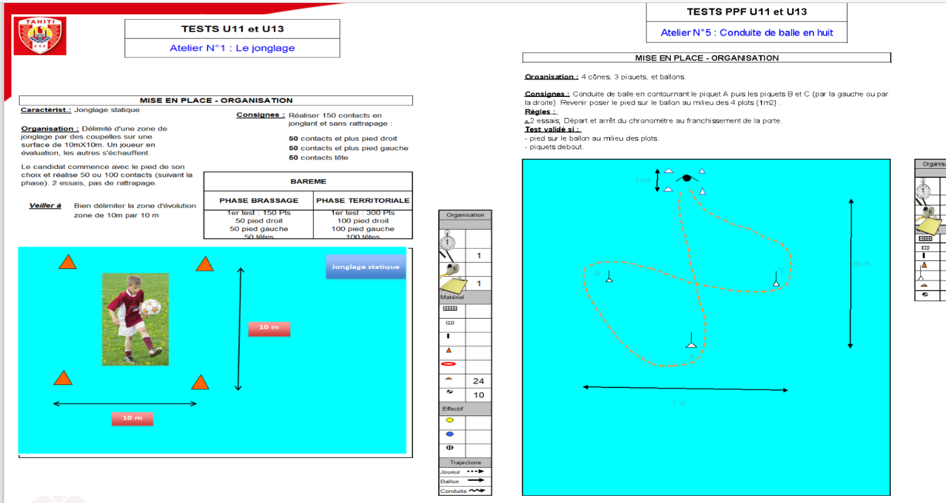
LES 6 ATELIERS

Slide 6
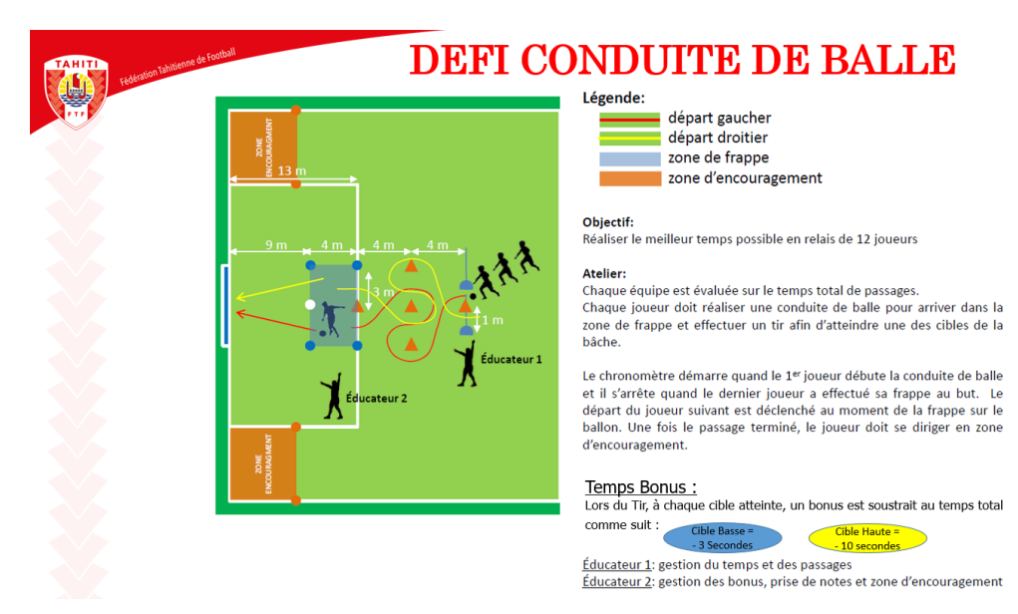
Chaque joueur est évalué sur le temps effectué. Le chronomètre s’arrête quand le joueur a frappé a atteint la zone d’encouragement.
- 1 seconde sur cible basse
- 2 secondes sur cible haute

Slide 7
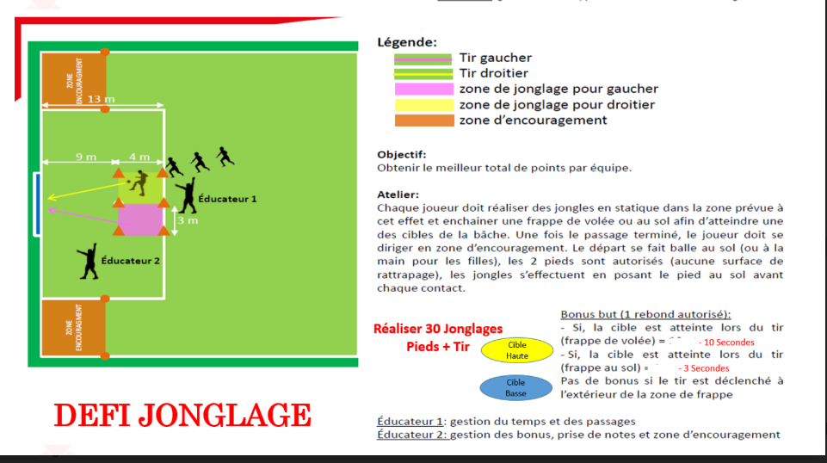
Défis Jonglerie U11F

Slide 8

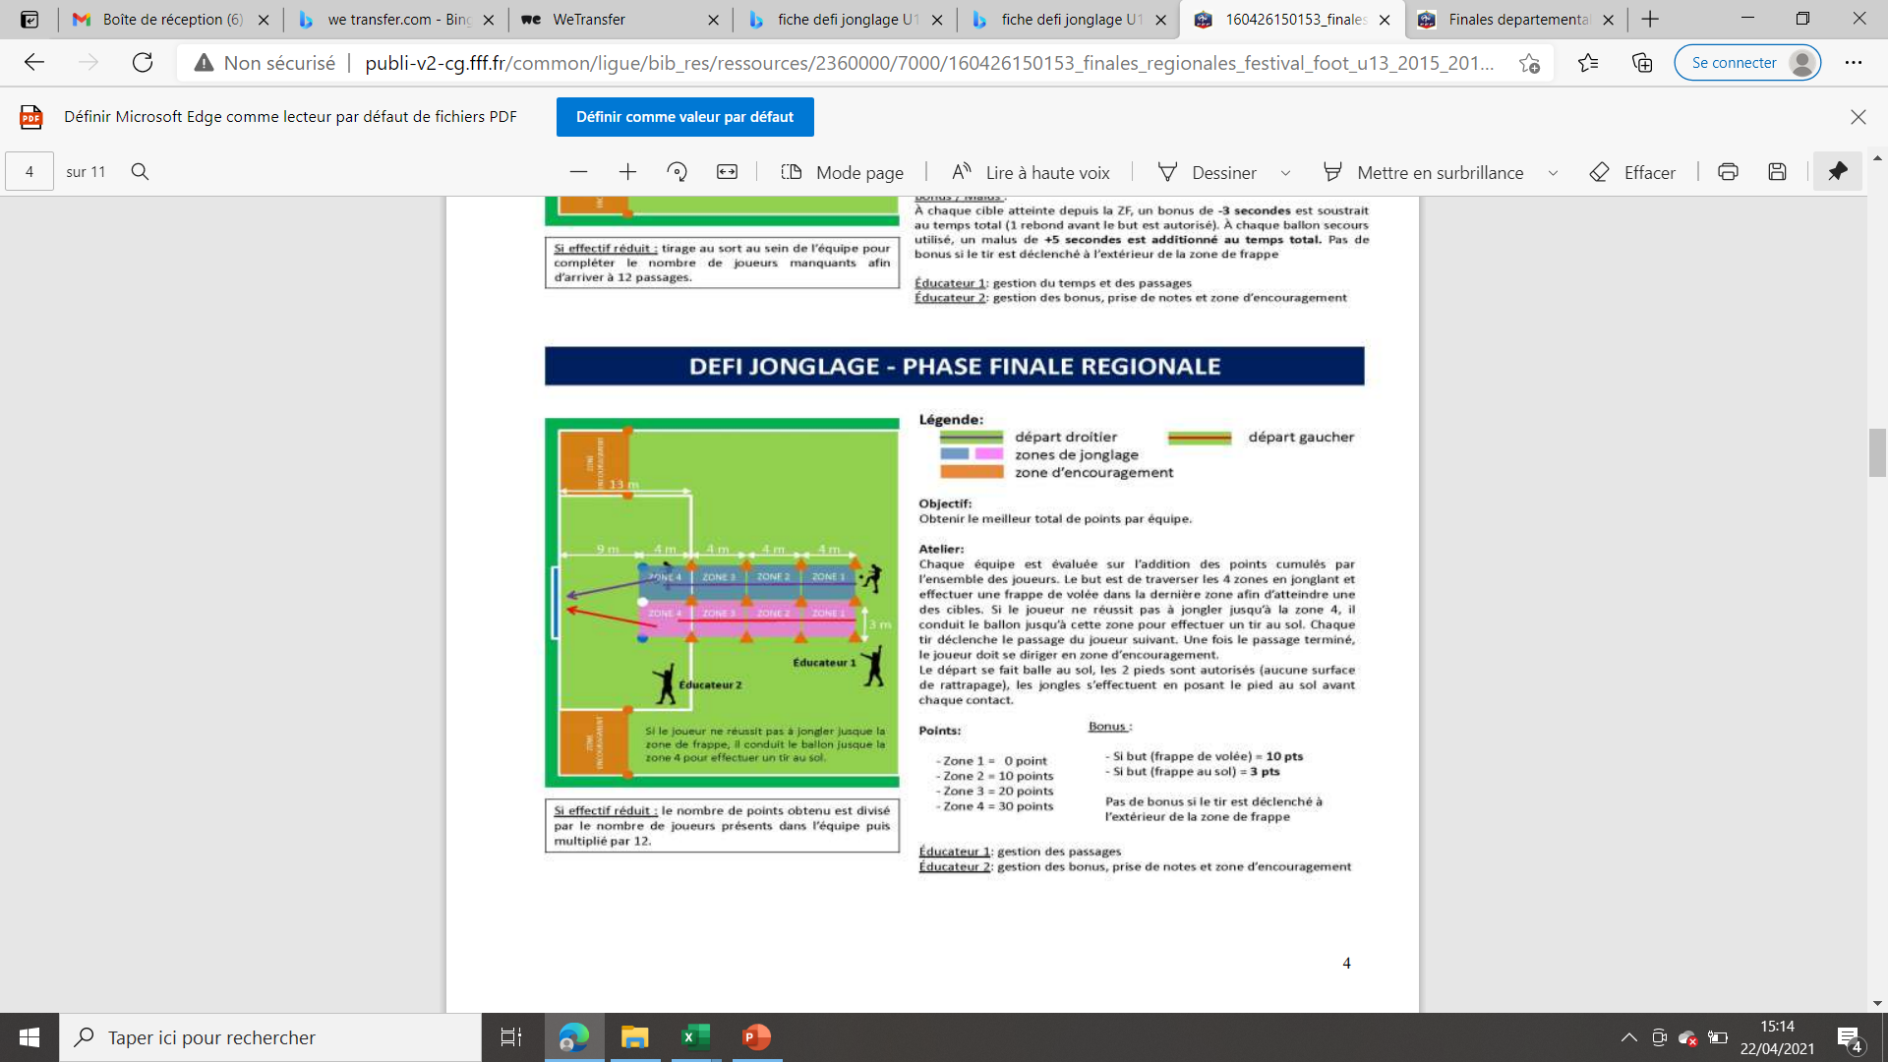
DEFI JONGLAGE U14-U17F
Plus une joueuse franchi des zones en jonglant plus elle marque des points. Parcours chronométré pour départager les filles avec le même nombre de points.
Si le parcours n’est pas réalisé en entier la joueuse finit en conduite de balle pour essayer d’aller marquer les points de la finition

Slide 9
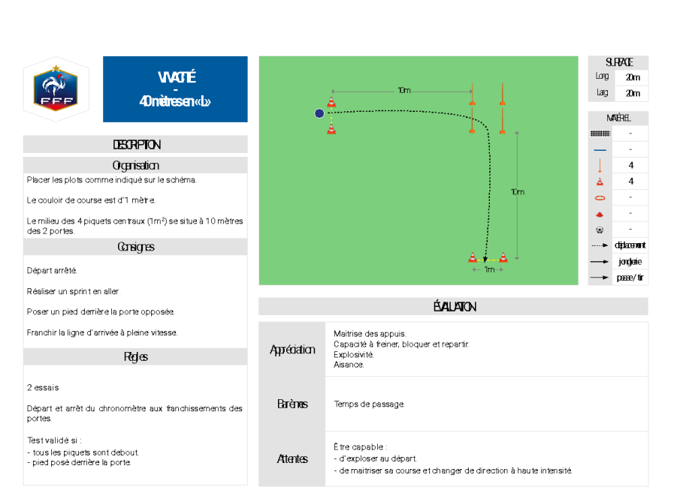
Conduite de balle en L

Slide 10
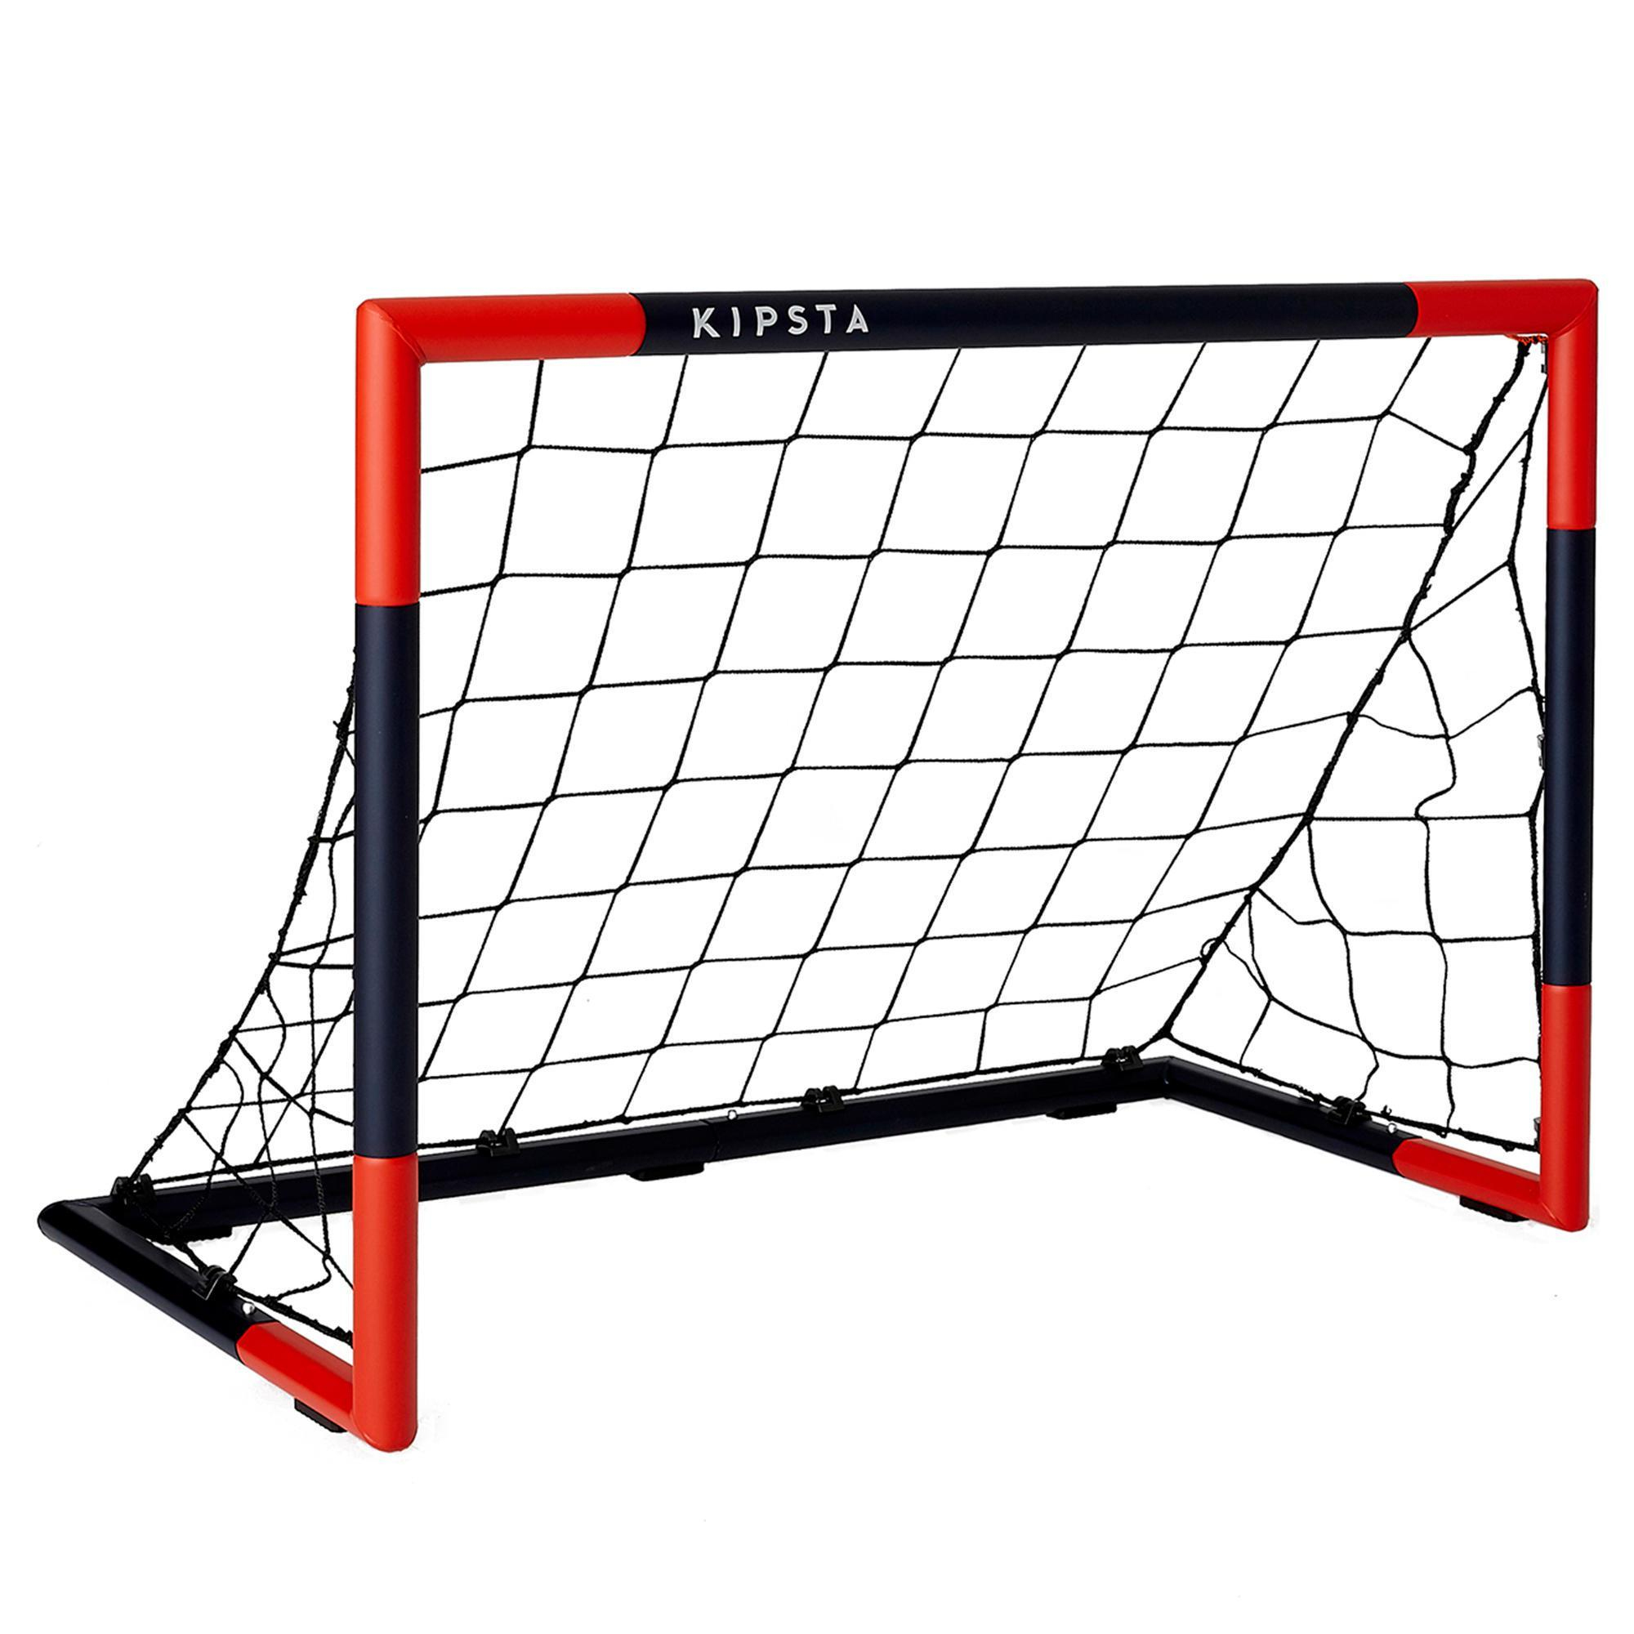
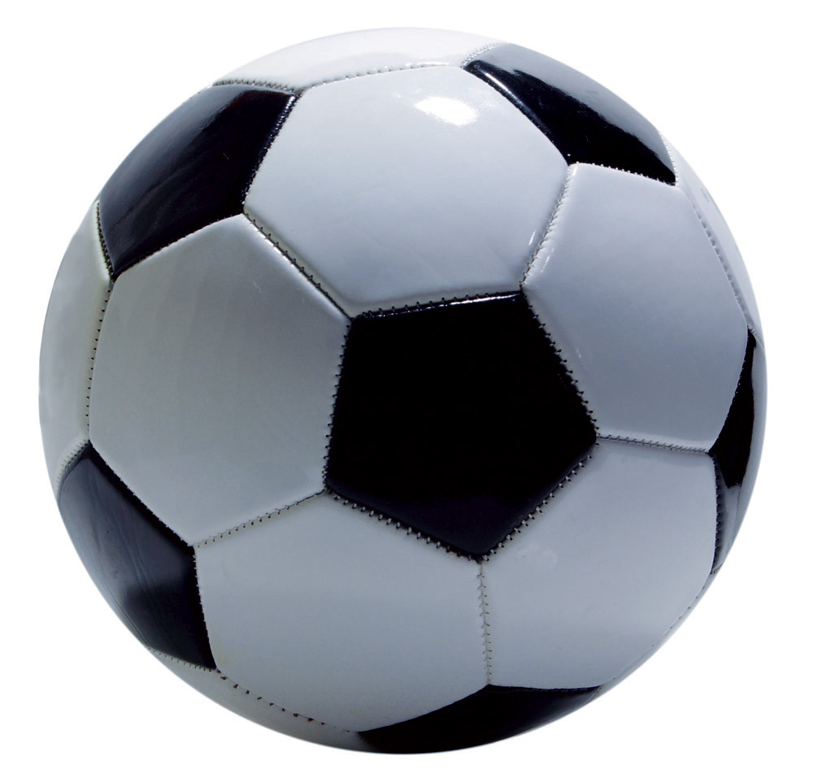
Départ dans le carré central
Conduite de balle jusqu’au plot minimum (10m) puis tir de précision dans le petit but
La joueuse doit frapper dans les 4 buts puis revenir dans le carré central pour valider le défi.
Le défi est chronométré.
Distance totale de 25m entre le carré central et le but.
1 BUT = -1 sec
1 BUT Raté = +2 sec
Multi Buts
25M
10M
25M
10M
10M
10M
25M
25M

